Slide 1
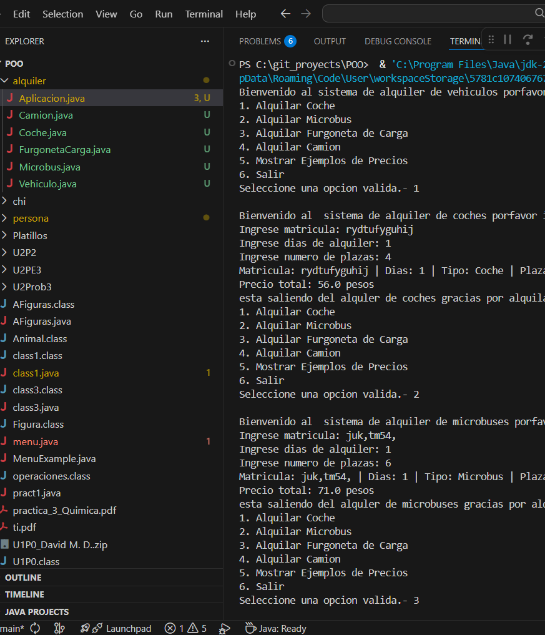
U32P-P4. Por:Merino Dominguez David

